Slide 1
FintechBlocks
Fintech Platform as a Service
May, 2017

Slide 2
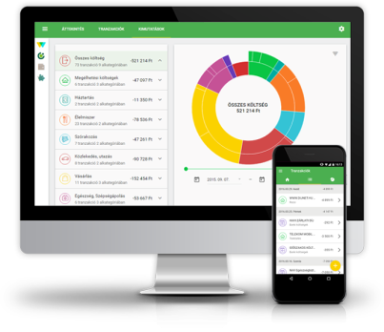
RÓLUNK
Wyze Fintech Startup Studio
Wyze PFM
Fintech applikációk fejlesztése
Aggreg8.io
Banki, közüzemi és fintech adatok aggregálása
FintechBlocks
Fintech – Bank innovációs platform

Slide 3
PSD2 – Kihívások, lehetőségek
Banki kihívások PSD2 és fintech kapcsán
Hogyan kerülhetik el a bankok a telekomok sorsát?
Hogyan segít egy nyílt Fintech PaaS?
Hogyan működik a platform, miben hoz újat az üzemeltetésben?

Slide 4
Banki kihívások
Open API szabályozás

Slide 5
Banki kihívások
Ügyfélkapcsolat vesztés fintechekkel szemben
Specializált területeken először

Slide 6
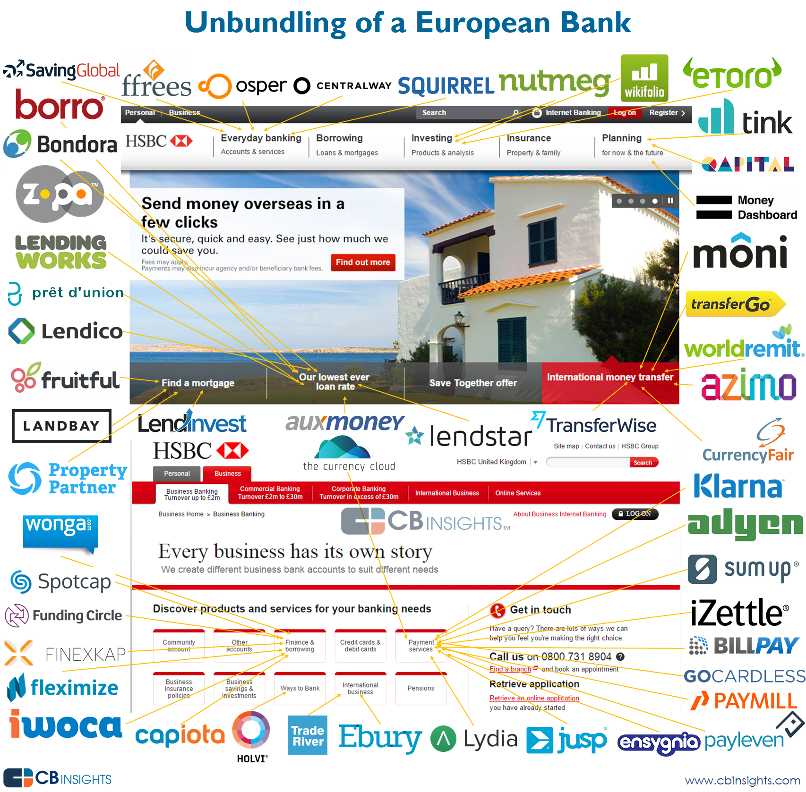

Slide 7
Veszély
Bank => közüzemi szolgáltató

Slide 8
Telekomok – 90-es évek

Slide 9
Kié az ügyfél ma?

Slide 10
Mi történt?
Platformok lettek
Ügyfélélmény = app
Nem direkt szolgáltatók
Kurátorok
Eredmény
Mindent tudnak rólunk

Slide 11
Megoldás a fintechben
A bank lehet
a fintech megoldások
kurátora,
piactere,
platformja
azok számára, akik bíznak benne.

Slide 12
FintechBlocks

Slide 13
Architektúra
Fintech #1
Fintech #2
Fintech #3
FINTECHBLOCKS
Fintech Marketplace/Registry
API Management / Gateway
Private Cloud
API-Aggregator

Slide 14
PSD2 megfelelés
Fintech #1
Fintech #2
Fintech #3
FINTECHBLOCKS
Fintech Marketplace/Registry
API Management / Gateway
Private Cloud
API-Aggregator

Slide 15
Innováció – Kétsebességes IT
Fintech #1
Fintech #2
Fintech #3
FINTECHBLOCKS
Fintech Marketplace/Registry
API Management / Gateway
Private Cloud
API-Aggregator

Slide 16
Fintech együttműködés
Fintech #1
Fintech #2
Fintech #3
FINTECHBLOCKS
Fintech Marketplace/Registry
API Management / Gateway
Private Cloud
API-Aggregator

Slide 17
API Felhő

Slide 18
API Felhő
Konténerek
DevOps (Source2Image)
Mikro szolgáltatások
Skálázhatóság
Monitorozás, hibakeresés
Hibatűrés

Slide 20
API Felhő
Biztonság
Red Hat
Elterjedtség
Barclays, BBVA, KeyBank
Two-speed IT
Fintech partnerségek

Slide 21
Üzemeltetési opciók
Publikus Sandbox környezet
Microsoft Azure/AWS
Dev/Teszt környezet
Banki adatközpont
Microsoft Azure/AWS
Éles környezet
Banki adatközpont
Microsoft Azure/AWS
Hibrid

Slide 22
FintechBlocks
Gémes Tamás
CTO
tamas.gemes@fintechblocks.com
May, 2017

